Slide 2
La Importancia de la Industria
Leonel Matiz Gaitan
Consultoría Bienes Raices Orientados al Turismo
RCI-TORE

Slide 3
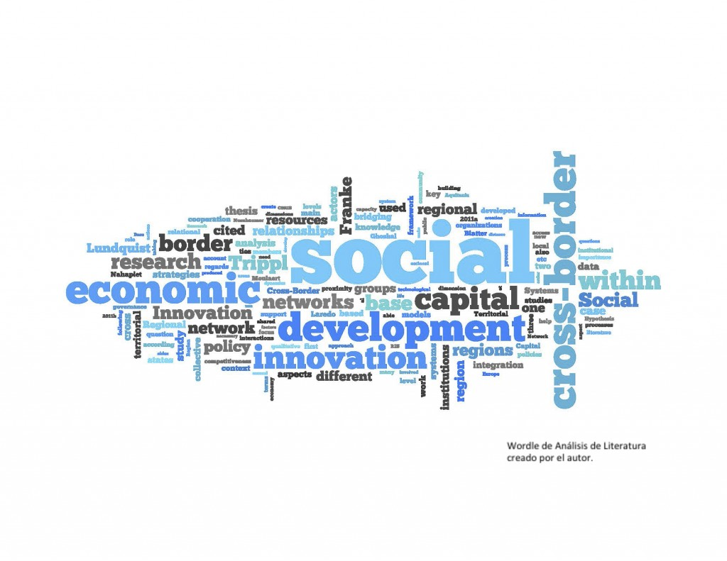

Slide 4
SIN TURISMO

Slide 5
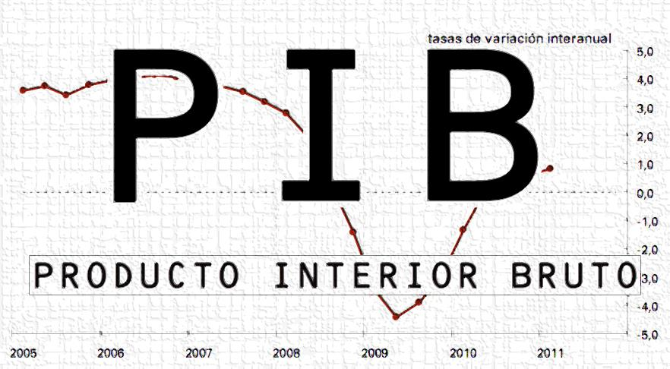
¿Qué Pasaría?
El país perdería 8.5% de su economía
17,500 MDD
Probable aumento de IVA
Otras industrias afectadas
Empleos
7%
17% más de Ninis
Inversión Extranjera
Efectos en los estados
Notes:
29 millones de empleos
IP 26 mil millones
IE 3,100 millones

Slide 6
La Propiedad Vacacional

Slide 7
La Propiedad Vacacional
Distribución de la Oferta de Desarrollos Afiliados a una Compañía de Intercambios en México, 2015
México | Total de Desarrollos | 2015% | Nuevos en el 2015 | 2015%
Acapulco | 29 | 5.3% | 0 | 0.0%
Cancún* | 192 | 35.0% | 8 | 38.1%
Cozumel | 17 | 3.1% | 1 | 4.8%
Huatulco | 7 | 1.3% | 1 | 4.8%
Ixtapa | 23 | 4.2% | 1 | 4.8%
Los Cabos | 59 | 10.7% | 2 | 9.5%
Manzanillo | 8 | 1.5% | 0 | 0.0%
Mazatlán | 35 | 6.4% | 0 | 0.0%
Puerto Vallarta/Nuevo Vallarta | 108 | 19.7% | 4 | 19.0%
Interior México | 48 | 8.7% | 2 | 9.5%
Otros México | 23 | 4.2% | 2 | 9.5%
TOTAL | 549 | 100% | 21 | 100%
Fuente: RCI y Directorio de I.I. 2015
*Incluye: la Rivera Maya y Playa del Carmen
Notes:
Más del 40% de la oferta

Slide 8
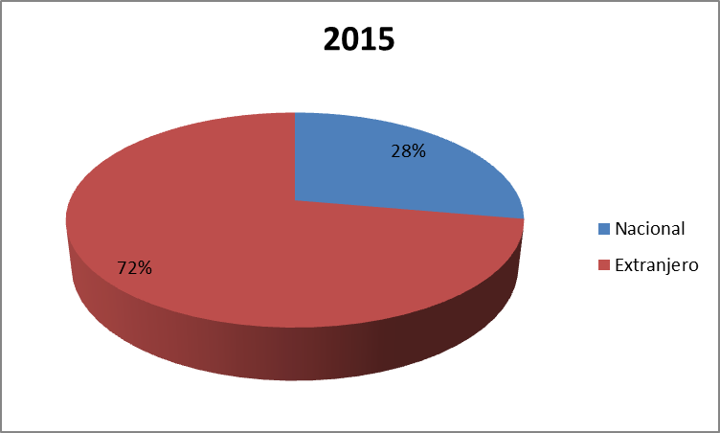
La Propiedad Vacacional
209,000 Ventas
4,000 MDD
Notes:
Más del 20% de lo que genera el sector turístico

Slide 9
La Propiedad Vacacional
± 2,000,000 de Propietarios
Repetitividad
Lealtad
Ocupación
Estancia
Derrama

Slide 10
La Propiedad Vacacional
Ventajas para los Usuarios
Menor gasto
Capacidad y formato de unidades
Intercambio
Planeación

Slide 11
Gracias
Leonel Matiz Gaitan
Leonel.matiz@rci.com
Consultoría Bienes Raices Orientados al Turismo
RCI-TORE

